Slide 1
การประชุมเพิ่มประสิทธิภาพการปฏิบัติงานด้านพัสดุ
ตามระเบียบกระทรวงการคลัง ว่าด้วยการจัดซื้อจัดจ้างและการบริหารพัสดุภาครัฐ
ภายใต้โครงการขับเคลื่อนเศรษฐกิจและสังคมฐานหลังโควิคด้วยเศรษฐกิจ BCG (U2T ระยะที่ 2)
วันเสาร์ ที่ 25 ธันวาคม พ.ศ.2564 เวลา 09.30 – 12.00 น.
ณ ห้องประชุมสภานักศึกษา ชั้น 3 อาคาร 20
มหาวิทยาลัยราชภัฏสกลนคร

Slide 2
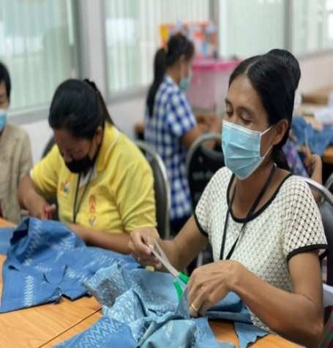
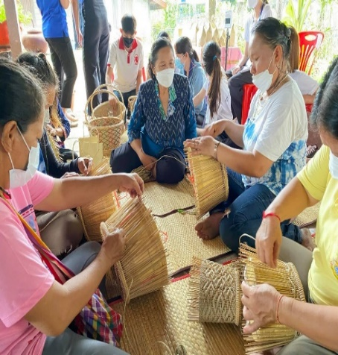
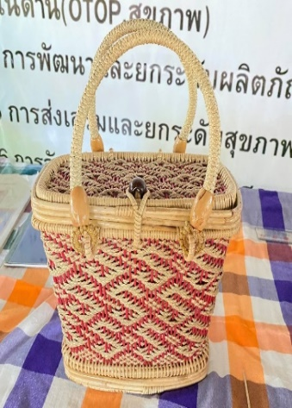
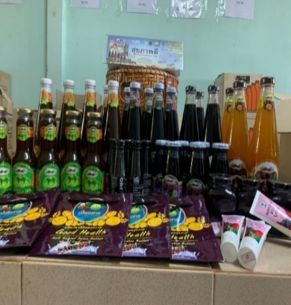
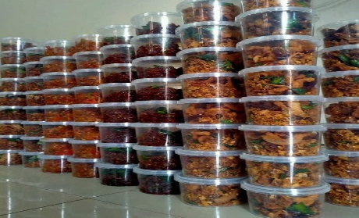
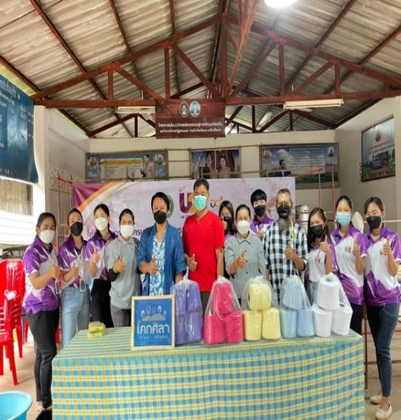
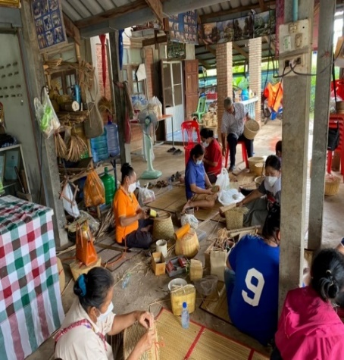
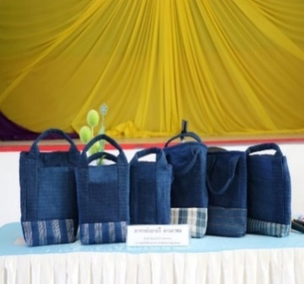
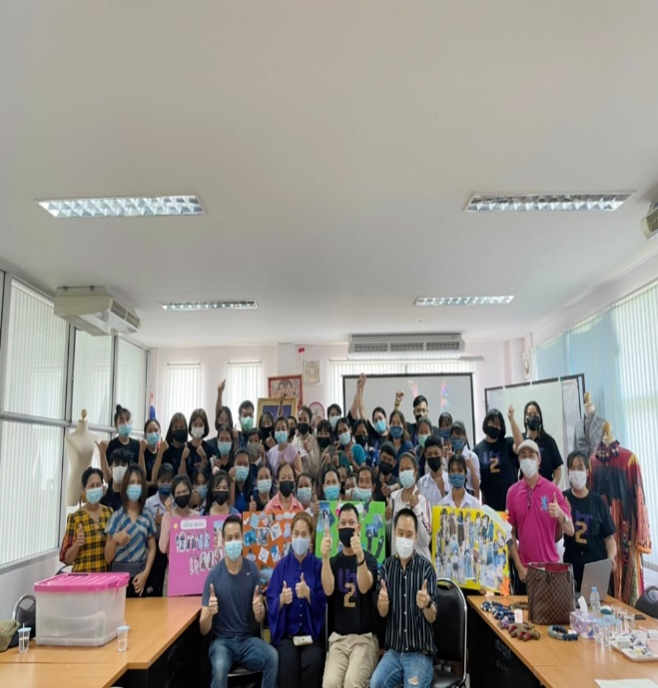
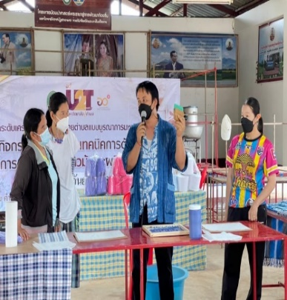
โครงการขับเคลื่อนเศรษฐกิจและสังคมฐานราก หลังโควิคด้วยเศรษฐกิจ BCG (U2T for BCG and Regional Development) U2T ระยะที่ 2
โดย ผศ.ดร.สมบูรณ์ ชาวชายโขง
รองอธิการบดีฝ่ายวางแผนและประกันคุณภาพ

Slide 3
ตามที่กระทรวงการอุดมศึกษา วิทยาศาสตร์ วิจัยและนวัตกรรม ได้ประชุมชี้แจงแนวทางการจัดทำ ข้อเสนอโครงการยกระดับเศรษฐกิจและสังคมรายตำบลแบบบูรณาการ (U2T) ระยะที่ 2 เมื่อวันที่ 31 ตุลาคม 2564
มีนโยบายการดำเนินการ โดยกรอบแนวทางการดำเนินการมีดังนี้
การดำเนินการหลักของมหาวิทยาลัย
1. การจ้างงาน
2. กิจกรรมฟื้นฟูเศรษฐกิจสังคม เลือกกิจกรรมพัฒนาประสิทธิภาพ Supply Chain (อย่างน้อย 2 Supply Chain ต่อตำบล) (อย่างน้อย 2 Supply Chain ต่อตำบล) เชื่อมโยงกับการขับเคลื่อนพื้นที่ระเบียงเศรษฐกิจพิเศษ (เฉพาะจังหวัดที่เป็น Growth Poles)
3. การจัดทำ/วิเคราะห์/ใช้ประโยชน์จากฐานข้อมูลชุมชน (Thailand Community Big Data)

Slide 4
1. การจ้างงาน
การจ้างงาน 20 คน/ตำบล (นักศึกษา จำนวน 5 คน / บัณฑิตจบใหม่ไม่เกิน 5 ปี จำนวน 10 คน/ ประชาชน จำนวน 5 คน) และยกเลิกอัตรา กพร. มีกรอบการดำเนินงานดังนี้
1.1 สนับสนุนการจัดทำ Thailand Community Big Data (TCD)
1.2 สนับสนุนการจัดทำกิจกรรมฟื้นฟูเศรษฐกิจและสังคม
1.3 สนับสนุนการจัดการ COVID - 19
1.4 การพัฒนาทักษะสำหรับผู้รับจ้างงาน การอบรม 4 Literacy และ BCG Skill
กรณี
ผู้รับจ้างรายเดิม
ผู้รับจ้างรายใหม่
ที่ได้รับการคัดเลือกเข้ามาใหม่ในระยะที่ 2 ไม่ต้องอบรม 4 ทักษะ (Literacy) ให้อบรมทักษะเกี่ยวกับ BCG Skill
ต้องอบรบให้ครบทั้ง 4 ทักษะ และ อบรมทักษะเกี่ยวกับ BCG Skill
จำนวนการจ้างงานทั้งสิ้น 2,700 คน

Slide 5
2. กิจกรรมฟื้นฟูเศรษฐกิจสังคม เลือกกิจกรรมพัฒนาประสิทธิภาพ Supply Chain (อย่างน้อย 2 Supply Chain ต่อตำบล) เชื่อมโยงกับการขับเคลื่อนพื้นที่ระเบียงเศรษฐกิจพิเศษ (เฉพาะจังหวัดที่เป็น Growth Poles)
กรณี
ตำบลระยะที่ 1
ตำบลระยะที่ 2
จะต้องดำเนินการต่อเนื่องโดยเน้นกิจกรรมปลายน้ำ หรืออาจมีกิจกรรมกลางน้ำหากจำเป็น เพื่อให้เกิดรายได้ งบประมาณที่จะได้รับจัดสรรในการพัฒนาตำบล ๆ ละ จำนวน 300,000 บาท
งบประมาณที่จะได้รับจัดสรรในการพัฒนา ตำบล ๆ ละ จำนวน 800,000 บาท โดยเน้นกิจกรรม ให้ครบทั้ง 3 กระบวนการ ได้แก่
กิจกรรมต้นน้ำ ของ Supply Chain เช่น การพัฒนาวัตถุดิบ การพัฒนาแหล่งผลิต การพัฒนาแหล่งให้บริการ เป็นต้น
กิจกรรมกลางน้ำ ของ Supply Chain เช่น การพัฒนา กระบวนการผลิตและบริการ การพัฒนาผลิตภัณฑ์และบริการ การพัฒนามาตรฐานผลิตภัณฑ์และบริการ เป็นต้น
กิจกรรมในส่วนปลายน้ำ ของ Supply Chain เช่น การส่งเสริมการตลาดและการขาย การขนส่งสินค้าและบริการ เป็นต้น
กิจกรรมกลางน้ำ ของ Supply Chain เช่น การพัฒนากระบวนการผลิตและบริการ การพัฒนาผลิตภัณฑ์และบริการ การพัฒนามาตรฐานผลิตภัณฑ์และบริการ เป็นต้น
กิจกรรมในส่วนปลายน้ำ ของ Supply Chain เช่น การส่งเสริมการตลาดและการขาย การขนส่งสินค้า และบริการ เป็นต้น

Slide 6
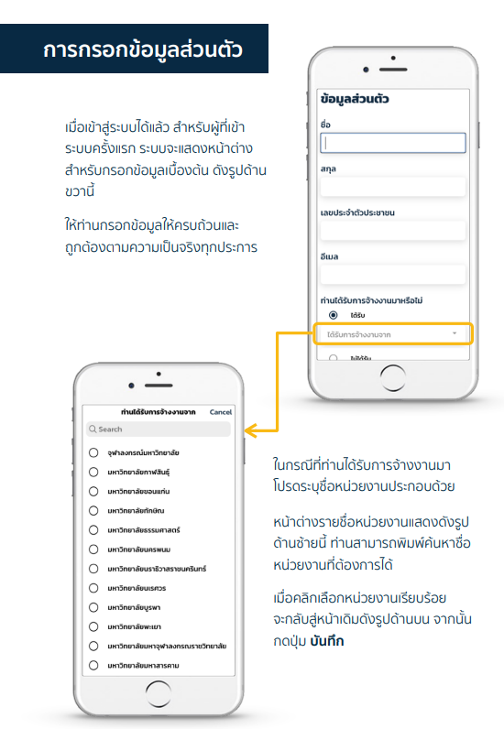
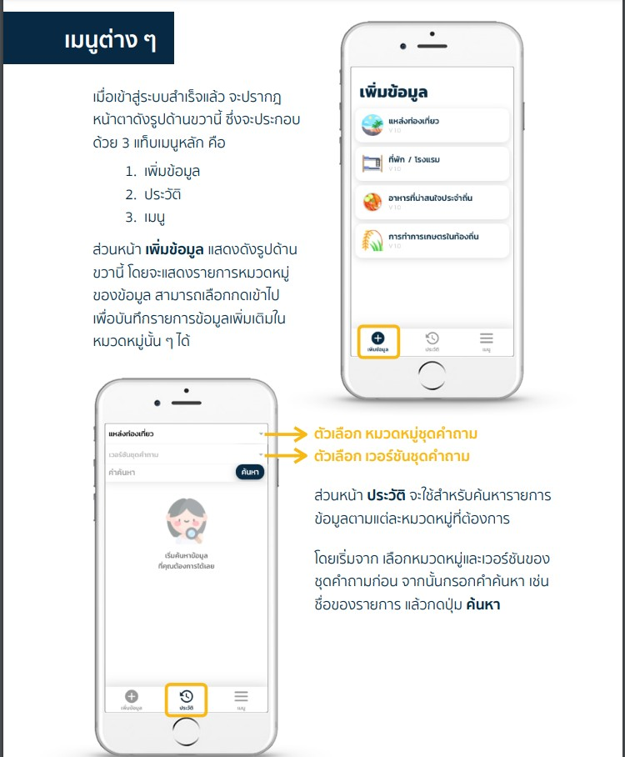
3. การจัดทำ/วิเคราะห์/ใช้ประโยชน์จากฐานข้อมูลชุมชน (Thailand Community Big Data)

Slide 7
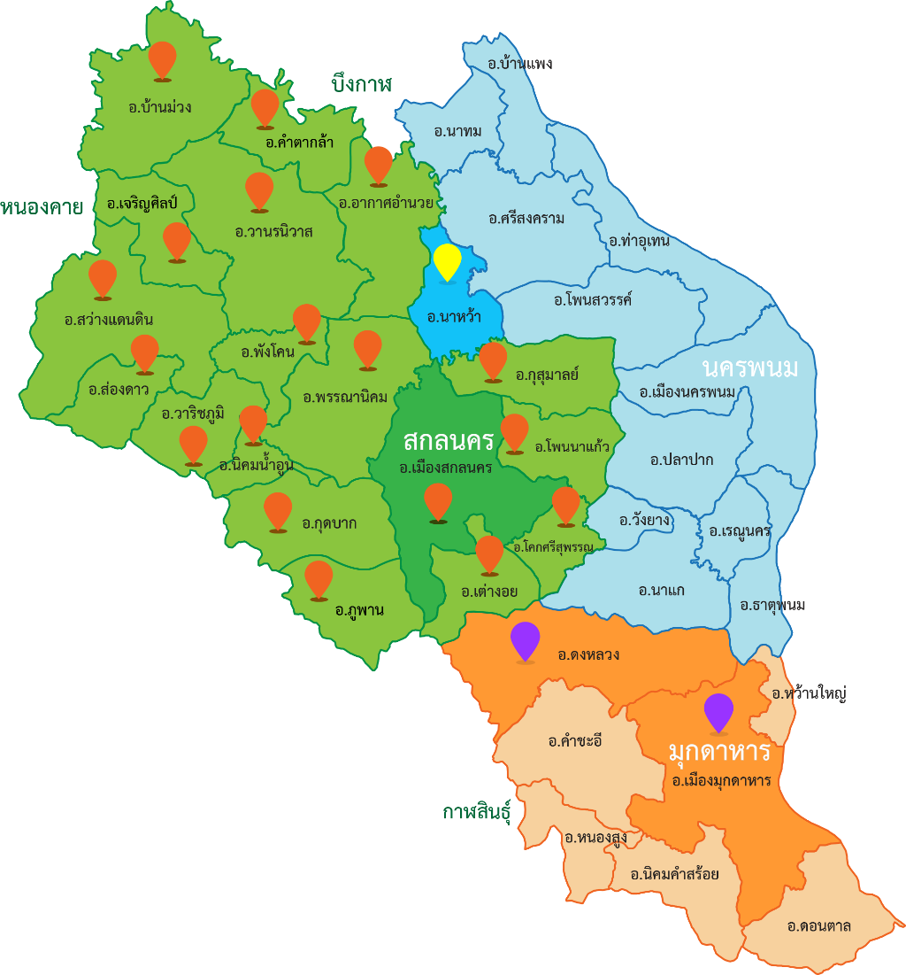
พื้นที่ตำบลดำเนิน โครงการขับเคลื่อนเศรษฐกิจและสังคมฐานหลังโควิคด้วยเศรษฐกิจ BCG (U2T ระยะที่ 2)
จำนวน 51 ตำบล
(30 + 21 )*20 อัตรา รวม 1,020 อัตรา
จำนวน 58 ตำบล
(33 + 25 ) * 20 อัตรา รวม 1,160 คน
จำนวน 26 ตำบล
(4 + 22) * 20 อัตรา
รวม 520 อัตรา
รวมทั้งสิ้น 135 ตำบล การจ้างงาน 2,700 อัตรา

Slide 8
หน่วยงานที่รับผิดชอบพื้นที่ตำบลภายใต้โครงการ U2T ระยะที่ 1 และ U2T ระยะที่ 2 ดังนี้
คณะครุศาสตร์ 7 ตำบล
คณะวิทยาศาสตร์และเทคโนโลยี 8 ตำบล
คณะมนุษยศาสตร์ฯ 8 ตำบล
คณะเทคโนโลยีอุตสาหกรรม 7 ตำบล
ระยะที่ 1 - 2
คณะวิทยาการจัดการ 7 ตำบล
คณะเทคโนโลยีการเกษตร 8 ตำบล
หน่วยงาน | ระยะที่ 1 |  |  | ระยะที่ 2
 | จังหวัด | อำเภอ | ตำบล | จังหวัด | อำเภอ | ตำบล
คณะครุศาสตร์ | สกลนคร | เมืองสกลนคร | 1 ท่าแร่ | สกลนคร | เมืองสกลนคร | 1. โคกก่อง
 | สกลนคร | เมืองสกลนคร | 2 ม่วงลาย | สกลนคร | เมืองสกลนคร | 2. ดงชน
 | สกลนคร | พังโคน | 3. พังโคน | สกลนคร | อากาศอำนวย | 3. วาใหญ่
 | สกลนคร | พังโคน | 4. ไฮหย่อง
คณะวิทยาศาสตร์และเทคโนโลยี | สกลนคร | เมืองสกลนคร | 5. เหล่าปอแดง | มุกดาหาร | ดงหลวง | 4. ดงหลวง
 | สกลนคร | กุดบาก | 6. นาม่อง | สกลนคร | พรรณานิคม | 5. นาใน
 | สกลนคร | คำตากล้า | 7. แพด | สกลนคร | เมืองสกลนคร | 6. ธาตุนาเวง
 | มุกดาหาร | เมืองมุกดาหาร | 8. นาโสก | สกลนคร | เมืองสกลนคร | 7. พังขว้าง
คณะมนุษยศาสตร์และสังคมศาสตร์ | สกลนคร | วาริชภูมิ | 9. ค้อเขียว | นครพนม | โพนสวรรค์ | 8. นาหัวบ่อ
 | สกลนคร | นิคมน้ำอูน | 10. หนองบัว | สกลนคร | เจริญศิลป์ | 9. ทุ่งแก
 | สกลนคร | วานรนิวาส | 11. หนองสนม | สกลนคร | นิคมน้ำอูน | 10. หนองปลิง
 | สกลนคร | โคกศรีสุพรรณ | 12. ด่านม่วงคำ | สกลนคร | พรรณานิคม | 11. บะฮี

Slide 9
หน่วยงานที่รับผิดชอบพื้นที่ตำบลภายใต้โครงการ U2T ระยะที่ 1 และ U2T ระยะที่ 2 ดังนี้
หน่วยงาน | ระยะที่ 1 |  |  | ระยะที่ 2
 | จังหวัด | อำเภอ | ตำบล | จังหวัด | อำเภอ | ตำบล
คณะวิทยาการจัดการ | สกลนคร | อากาศอำนวย | 13. ท่าก้อน | สกลนคร | โคกศรีสุพรรณ | 12. ตองโขบ
 | สกลนคร | สว่างแดนดิน | 14. พันนา | สกลนคร | โคกศรีสุพรรณ | 13. แมดนาท่ม
 | สกลนคร | โคกศรีสุพรรณ | 15. เหล่าโพนค้อ | สกลนคร | พรรณานิคม | 14. สว่าง
 | สกลนคร | โพนนาแก้ว | 16. บ้านแป้น
คณะเทคโนโลยีอุตสาหกรรม | สกลนคร | พรรณานิคม | 17. นาหัวบ่อ | สกลนคร | กุสุมาลย์ | 15. นาเพียง
 | สกลนคร | เต่างอย | 18. นาตาล | สกลนคร | กุสุมาลย์ | 16. นาโพธิ์
 | สกลนคร | เต่างอย | 19. จันทร์เพ็ญ | สกลนคร | กุสุมาลย์ | 17. โพธิไพศาล
 | สกลนคร | ดงหลวง | 20. กกตูม
คณะเทคโนโลยีการเกษตร | สกลนคร | บ้านม่วง | 21. ม่วง | สกลนคร | โพนนาแก้ว | 18. เชียงสือ
 | สกลนคร | ส่องดาว | 22. วัฒนา | สกลนคร | ภูพาน | 19. หลุบเลา
 | สกลนคร | เจริญศิลป์ | 23. โคกศิลา | สกลนคร | อากาศอำนวย | 20. นาฮี
 | สกลนคร | ภูพาน | 24. สร้างค้อ | มุกดาหาร | เมืองมุกดาหาร | 21. บางทรายใหญ่
สถาบันวิจัยและพัฒนา | สกลนคร | กุสุมาลย์ | 25. อุ่มจาน
 | สกลนคร | กุดบาก | 26. กุดบาก
 | สกลนคร | กุดบาก | 27. กุดไห
 | สกลนคร | เต่างอย | 28. บึงทวาย
ศูนย์ CEAE | นครพนม | นาหว้า | 29. นางัว
ศูนย์ AIC | สกลนคร | เต่างอย | 30. เต่างอย
รวมทั้งสิ้น | 3 จังหวัด | 22 อำเภอ | 30 ตำบล | 3 จังหวัด | 12 อำเภอ | 21 ตำบล

Slide 10
มหามหาวิทยาลัยเกษตรศาสตร์ วิทยาเขตเฉลิมพระเกียรติ จังหวัดสกลนคร
หน่วยงาน | ระยะที่ 1 |  |  | ระยะที่ 2
 | จังหวัด | อำเภอ | ตำบล | จังหวัด | อำเภอ | ตำบล
มหาวิทยาลัยเกษตรศาสตร์ วิทยาเขตเฉลิมพระเกียรติ จังหวัดสกลนคร | สกลนคร | ภูพาน | กกปลาซิว | สกลนคร | บ้านม่วง | ดงหม้อทอง
 | สกลนคร | ภูพาน | โคกภู | สกลนคร | บ้านม่วง | ดงหม้อทองใต้
 | สกลนคร | เมืองสกลนคร | ขมิ้น | สกลนคร | บ้านม่วง | ดงเหนือ
 | สกลนคร | เมืองสกลนคร | งิ้วด่อน | สกลนคร | บ้านม่วง | บ่อแก้ว
 | สกลนคร | เมืองสกลนคร | เชียงเครือ | สกลนคร | บ้านม่วง | มาย
 | สกลนคร | เมืองสกลนคร | ดงมะไฟ | สกลนคร | บ้านม่วง | หนองกวั่ง
 | สกลนคร | เมืองสกลนคร | ธาตุเชิงชุม | สกลนคร | บ้านม่วง | ห้วยหลัว
 | สกลนคร | เมืองสกลนคร | โนนหอม | สกลนคร | โพนนาแก้ว | นาตงวัฒนา
 | สกลนคร | เมืองสกลนคร | ห้วยยาง | สกลนคร | เมืองสกลนคร | หลองลาด
 | สกลนคร | เมืองสกลนคร | ฮางโฮง | สกลนคร | วานรนิวาส | ขัวก่าย
 | สกลนคร | วาริชภูมิ | คำบ่อ | สกลนคร | วานรนิวาส | คอนสวรรค์
 | สกลนคร | วาริชภูมิ | ปลาโหล | สกลนคร | วานรนิวาส | คูสะคาม
 | สกลนคร | วาริชภูมิ | วาริชภูมิ | สกลนคร | วานรนิวาส | เดื่อศรีคันไชย
 | สกลนคร | วาริชภูมิ | หนองลาด | สกลนคร | วานรนิวาส | ธาตุ
 | สกลนคร | สว่างแดนดิน | คำสะอาด | สกลนคร | วานรนิวาส | นาคำ

Slide 11
มหามหาวิทยาลัยเกษตรศาสตร์ วิทยาเขตเฉลิมพระเกียรติ จังหวัดสกลนคร (ต่อ)
หน่วยงาน | ระยะที่ 1 |  |  | ระยะที่ 2
 | จังหวัด | อำเภอ | ตำบล | จังหวัด | อำเภอ | ตำบล
มหาวิทยาลัยเกษตรศาสตร์ วิทยาเขตเฉลิมพระเกียรติ จังหวัดสกลนคร | สกลนคร | สว่างแดนดิน | โคกสี | สกลนคร | วานรนิวาส | นาซอ
 | สกลนคร | สว่างแดนดิน | บ้านต้าย | สกลนคร | วานรนิวาส | วานรนิวาส
 | สกลนคร | สว่างแดนดิน | สว่างแดนดิน | สกลนคร | วานรนิวาส | ศรีวิชัย
 | สกลนคร | สว่างแดนดิน | หนองหลวง | สกลนคร | วานรนิวาส | หนองแวง
 | สกลนคร | ส่องดาว | ท่าศิลา | สกลนคร | วานรนิวาส | หนองแวงใต้
 | สกลนคร | ส่องดาว | ส่องดาว | สกลนคร | วานรนิวาส | อินทร์แปลง
 | สกลนคร | คำตากล้า | คำตากล้า | สกลนคร | อากาศอำนวย | บะหว้า
 | สกลนคร | เจริญศิลป์ | เจริญศิลป์ | สกลนคร | อากาศอำนวย | โพนแพง
 | สกลนคร | นิคมน้ำอูน | นิคมน้ำอูน | สกลนคร | อากาศอำนวย | สามัคคีพัฒนา
 | สกลนคร | นิคมน้ำอูน | สุวรรณคาม
 | สกลนคร | บ้านม่วง | โนนสะอาด

Slide 12
มหามหาวิทยาลัยเกษตรศาสตร์ วิทยาเขตเฉลิมพระเกียรติ จังหวัดสกลนคร
หน่วยงาน | ระยะที่ 1 |  |  | ระยะที่ 2
 | จังหวัด | อำเภอ | ตำบล | จังหวัด | อำเภอ | ตำบล
มหาวิทยาลัยเกษตรศาสตร์ วิทยาเขตเฉลิมพระเกียรติ จังหวัดสกลนคร | สกลนคร | พรรณนานิคม | เชิงชุม
 | สกลนคร | พังโคน | ต้นผึ้ง
 | สกลนคร | วานรนิวาส | กุดเรือคำ
 | สกลนคร | อากาศอำนวย | โพนงาม
 | สกลนคร | กุสุมาลย์ | กุสุมาลย์
 | สกลนคร | โพนนาแก้ว | นาแก้ว
 | สกลนคร | โพนนาแก้ว | บ้านโพน
 | อำนาจเจริญ | ลืออำนาจ | อำนาจ
รวมทั้งสิ้น | 2 จังหวัด | 16 อำเภอ | 34 ตำบล | 1 จังหวัด | 5 อำเภอ | 24 ตำบล

Slide 13
มหามหาวิทยาลัยเทคโนโลยีราชมงคลอีสาน วิทยาเขตสกลนคร
หน่วยงาน | ระยะที่ 1 |  |  | ระยะที่ 2
 | จังหวัด | อำเภอ | ตำบล | จังหวัด | อำเภอ | ตำบล
มหาวิทยาลัยเทคโนโลยีราชมงคลอีสาน วิทยาเขตสกลนคร | สกลนคร |  | พรรณนา | สกลนคร | พรรณนานิคม | วังยาง
 | สกลนคร |  | พอกน้อย | สกลนคร | พรรณนานิคม | ไร่
 | สกลนคร |  | แร่ | สกลนคร | พรรณนานิคม | ช้างมิ่ง
 | สกลนคร |  | อากาศ | สกลนคร | พังโคน | ม่วงไข่
 |  |  |  | สกลนคร | คำตากล้า | หนองบัวสิม
 |  |  |  | สกลนคร | คำตากล้า | นาแต้
 |  |  |  | สกลนคร | สว่างแดนดิน | บงเหนือ
 |  |  |  | สกลนคร | สว่างแดนดิน | โพนสูง
 |  |  |  | สกลนคร | สว่างแดนดิน | ค้อใต้
 |  |  |  | สกลนคร | สว่างแดนดิน | แวง
 |  |  |  | สกลนคร | สว่างแดนดิน | ทรายมูล
 |  |  |  | สกลนคร | สว่างแดนดิน | ตาลโกน
 |  |  |  | สกลนคร | สว่างแดนดิน | ตาลเนิ้ง
 |  |  |  | สกลนคร | สว่างแดนดิน | ธาตุทอง
 |  |  |  | สกลนคร | สว่างแดนดิน | บ้านถ่อน

Slide 14
มหามหาวิทยาลัยเทคโนโลยีราชมงคลอีสาน วิทยาเขตสกลนคร
หน่วยงาน | ระยะที่ 1 |  |  | ระยะที่ 2
 | จังหวัด | อำเภอ | ตำบล | จังหวัด | อำเภอ | ตำบล
มหาวิทยาลัยเทคโนโลยีราชมงคลอีสาน วิทยาเขตสกลนคร |  |  |  | สกลนคร | สว่างแดนดิน | บงใต้
 |  |  |  | สกลนคร | ส่องดาว | ปทุมวาปี
 |  |  |  | สกลนคร | เจริญศิลป์ | บ้านเหล่า
 |  |  |  | สกลนคร | เจริญศิลป์ | หนองแปน
 |  |  |  | บึงกาฬ | ปากคาด | นาดง
 |  |  |  | บึงกาฬ | ปากคาด | โนนศิลา
 |  |  |  | บึงกาฬ | ปากคาด | สมสนุก
รวมทั้งสิ้น |  |  |  | 2 จังหวัด | 7 อำเภอ | 22 ตำบล

Slide 15
งบประมาณที่ได้รับจัดสรรของโครงการ U2T ระยะที่ 1 มหาวิทยาลัยราชภัฏสกลนคร
ค่าใช้จ่าย | รายละเอียด | จัดสรร (บาท)
ค่าจ้างงาน |  | 72,600,000.00
- ประเภทบัณฑิต จบใหม่ | (เดือนละ 15,000 บาท × 30 ตำบล × 11 เดือน × 10 คน) | 49,500,000.00
- ประเภทประชาชนทั่วไป | (เดือนละ 9,000 บาท × 30 ตำบล × 11 เดือน × 5 คน) | 14,850,000.00
- นักศึกษา | (เดือนละ 5,000 บาท × 30 ตำบล × 11 เดือน × 5 คน) | 8,250,000.00
ค่าดำเนินกิจกรรมพัฒนาตำบล | ตำบลละ 800,000 บาท × 30 ตำบล | 24,000,000.00
ค่าใช้จ่ายกิจกรรม COVID WEEK | ตำบลละ 10,000 บาท × 30 ตำบล | 300,000.00
ค่าใช้จ่ายบริหารจัดการ | ตำบลละ 43,000 บาท × 30 ตำบล | 1,290,000.00
รวมทั้งสิ้น | - | 98,190,000.00

Slide 16
งบประมาณที่ได้รับจัดสรรของโครงการ U2T ระยะที่ 2
ค่าใช้จ่าย | รายละเอียด | จัดสรร (บาท)
ค่าจ้างงาน
- ประเภทบัณฑิตจบใหม่ | (เดือนละ 15,000 บาท × .........ตำบล × ..... เดือน × 10 คน)
- ประเภทประชาชนทั่วไป | (เดือนละ 9,000 บาท × ....... ตำบล × ...... เดือน × 5 คน)
- นักศึกษา | (เดือนละ 5,000 บาท × ......... ตำบล × .......... เดือน × 5 คน)
ค่าดำเนินกิจกรรมพัฒนาตำบล (เดิม) | ตำบลละ 300,000 บาท × ....... ตำบล
ค่าดำเนินกิจกรรมพัฒนาตำบล (ใหม่) | ตำบลละ 800,000 บาท × ........ตำบล
ค่าใช้จ่ายบริหารจัดการ | ตำบลละ .................. บาท × ..........ตำบล
รวมทั้งสิ้น | -

Slide 17
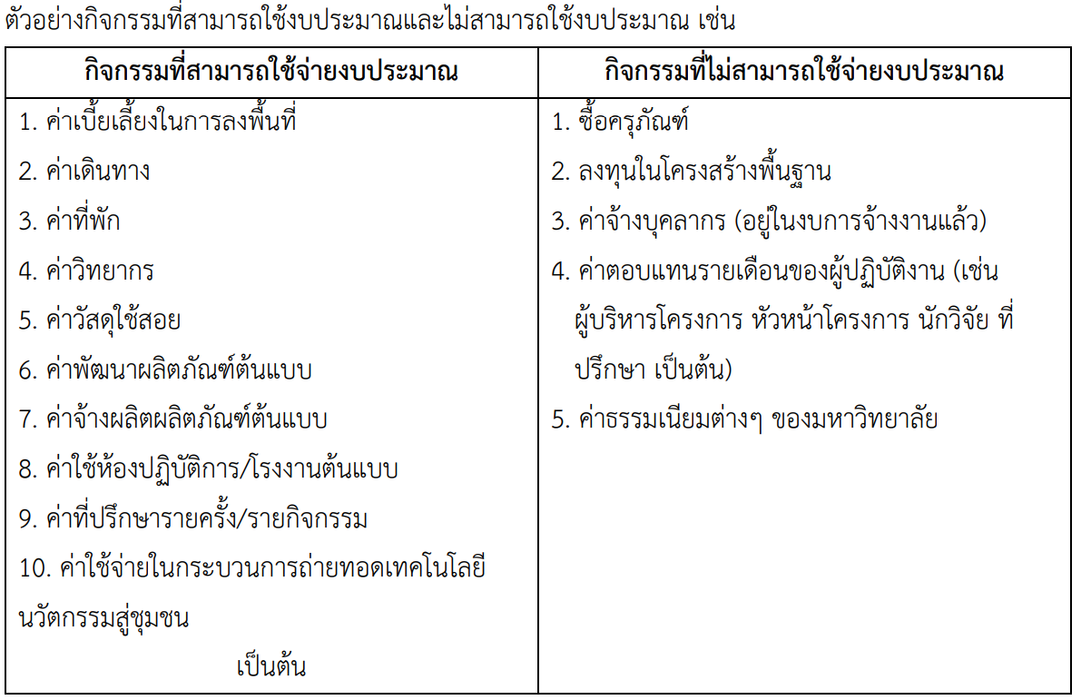
พื้นที่ตำบลดำเนิน โครงการขับเคลื่อนเศรษฐกิจและสังคมฐานหลังโควิคด้วยเศรษฐกิจ BCG (U2T ระยะที่ 2)

Slide 18
เอกสารหมายเลข 2 แบบฟอร์มข้อเสนอโครงการยกระดับเศรษฐกิจและสังคมหลังโควิดด้วยยุทธศาสตร์ BCG : U2T for BCG and Regional Development (U2T) ระยะ 2 [สำหรับกลุ่มตำบลระยะ 2 (21 ตำบล)
ตำบลจะต้องดำเนินการจัดทำกิจกรรมพัฒตำบลตำบลหลังโควิคด้วยยุทธศาสตร์ BCG จำนวน 2 กิจกรรมขึ้นไป
กิจกรรมในส่วนกลางน้ำของ Supply Chain เช่น การพัฒนากระบวนการผลิตและบริการ การพัฒนาผลิตภัณฑ์และบริการ การพัฒนามาตรฐานผลิตภัณฑ์และบริการ เป็นต้น
ประเภทกิจกรรม BCG ให้ตำบลใส่ประเภทกิจกรรมที่ดำเนินการ ได้แก่
B=Bio Economy เศรษฐกิจชีวภาพ C=Circular Economy เศรษฐกิจหมุนเวียน G=Green Economy เศรษฐกิจสีเขียว
กิจกรรมในส่วนปลายน้ำของ Supply Chain เช่น การส่งเสริมการตลาดและการขาย การขนส่งสินค้าและบริการ เป็นต้น
กิจกรรมในส่วนต้นน้ำของ Supply Chain เช่น การพัฒนาวัตถุดิบ การพัฒนาแหล่งผลิต การพัฒนาแหล่งให้บริการ เป็นต้น
BCG Supply Chain (SC) ที่จะยกระดับ อาทิ
1. เกษตรมูลค่าสูง (พืช/สัตว์ ตามจุดเน้นในพื้นที่)
2. อาหารสุขภาพ / สมุนไพร / wellness
3. Creative Economy (Tourism / Cultural Heritage)
4. Circular Economy
กำหนดส่ง 10 พ.ย. 64

Slide 19
Thank you

Slide 20
Q&A
Q: ตามที่แนวปฏิบัติในการเบิกจ่ายวัสดุในโครงการ กำหนดให้สามารถจัดซื้อวัสดุเพื่อใช้ในการฝึกอบรม และสนับสนุนปัจจัยการผลิตได้ อยากทราบว่า "สิ่งสนับสนุนปัจจัยการผลิต" สามารถตีความครอบคลุมไปถึงวัสดุก่อสร้างบางรายการเช่น เหล็กเส้น เหล็กกล่อง ที่ใช้ในการปรับปรุงซ่อมแซ่ม ปรับปรุงโรงเรือนของกลุ่มวิสาหกิจชุมชน หรือวัสดุคงทนบางรายการที่ไม่ได้เป็นครุภัณฑ์ หรือไม่ หรือกำหนดไว้แต่เพิยงประเภท วัสดุใช้แล้วหมดไป ต้องซื้อทดแทน เช่นเมล็ดพันธุ์ สารตั้งต้นในกระบวนการผลิตผลิตภัณฑ์เท่านั้น
Q: การจ้างเหมาบริการบุคคลธรรมดาที่ไม่ได้มีอาชีพนั้นโดยเฉพาะ แต่ให้เขาเป็นคนจัดหา รวบรวม เช่น วัสดุท้องถิ่นต่าง ๆ สามารถดำเนินการได้หรือไม่ อาทิ วัสดุประกอบการอบรมด้านอาชีพ ให้ผู้รับจ้าง จัดหาไม้ไผ่ ปุ๋ยคอก ดอกไม้เพื่อนำมาทำสีย้อม เป็นต้น

